Slide 1


Curso de Formação Inicial e Continuada
Programação em Python
Aula 14
Rua Santo André, 680 – Boa Vista – São Caetano do Sul

Slide 2



Variáveis, Escopo e Tratamento de Exceções em Python
Variáveis
Uma variável é um espaço definido na programação que armazena um valor na memória do dispositivo onde esta sendo executada a operação de forma temporária.
OBS: quando a aplicação é fechada a variável limpa os valores ou volta para o valor que foi atribuído no momento da criação.
Regras básicas para criar nomes de variáveis:
Não pode começar com número.
Pode conter letras, números e _.
Sensível a maiúsculas e minúsculas
Não pode utilizar acentos ou caracteres especiais.
Exemplo:
idade = 25
nome = "Maria"
altura = 1.68
print(nome, idade, altura)
#retorno: Maria, 25, 1.68

Slide 3
Variáveis, Escopo e Tratamento de Exceções em Python
Escopo de variáveis
O escopo define “onde” a variável pode ser acessada.
Escopo local
Criada dentro de uma função ou bloco lógico. Somente pode ser usada dentro deste bloco.
Exemplo:
def minha_funcao():
mensagem = "Olá!" # escopo local
print(mensagem)
minha_funcao()
# print(mensagem)
# Erro! Fora do escopo
Escopo global
Criada fora de funções ou blocos lógicos. Pode ser usada em todo o código.
Exemplo:
mensagem = "Olá, mundo!"
# escopo global
def mostrar():
print(mensagem)
# acessa a variável global
mostrar()

Slide 4
Variáveis, Escopo e Tratamento de Exceções em Python
.
Escopo de variáveis
Variáveis globais
Como dito anteriormente, as variáveis GLOBAIS, são criadas fora dos blocos lógicos e podem ser usadas em qualquer parte do código. Se precisar alterar uma variável global dentro de uma função, use o denominador “global”.
Exemplo:
contador = 0
def incrementar():
global contador
contador += 1
incrementar()
incrementar()
print(contador) # 2

Slide 5
Variáveis, Escopo e Tratamento de Exceções em Python
.
Exceções
Exceção é a forma como são tratado alguns erros na execução do programa. O erro que acontece durante a execução do programa, se não for tratado, o programa para.
Exemplos:
Divisão por zero: ZeroDivisionError
Número inválido: ValueError
Arquivo inexistente: FileNotFoundError
# Erro de divisão por zero
print(10 / 0) # Gera ZeroDivisionError

Slide 6
Variáveis, Escopo e Tratamento de Exceções em Python
Exceções
Exceções mais comuns
Error: erro de sintaxe no código.
if True print("Erro") # falta dois pontos
IndentationError: erro de identação (espaços/tabulação).
if True:print("Erro") # sem recuo
NameError: usar uma variável não definida.
print(x) # x não foi declarado
TypeError: operação com tipos incompatíveis.
print("texto" + 10) # não pode somar string e int
ValueError: valor inválido para o tipo esperado.
int("abc") # não pode converter string para número
ZeroDivisionError: divisão por zero.
print(10 / 0)
IndexError: índice inválido em lista/tupla.
lista = [1, 2, 3]
print(lista[5])
KeyError: acessar chave inexistente em um dicionário.
d = {"a": 1}
print(d["b"])
AttributeError: tentar acessar atributo/método inexistente.
texto = "Python"texto.append("3") # strings não têm append
ImportError / ModuleNotFoundError: erro ao importar módulo inexistente.
import modulo_que_nao_existe
FileNotFoundError: arquivo não encontrado.
open("nao_existe.txt")
OSError: erro relacionado ao sistema operacional (arquivos, permissões etc.).
RuntimeError: erro genérico que não se encaixa em outras categorias.

Slide 7
Variáveis, Escopo e Tratamento de Exceções em Python
Tratamento com “try” e “except”
Para evitar que o programa pare quando ocorrer um erro usar a instrução TRY e para cada tipo de possível erro que for identificado usar um EXCEPT:
try:
numero = int(input("Digite um número: "))
resultado = 10 / numero
print("Resultado:", resultado)
except ZeroDivisionError:
print("Erro: não é possível dividir por zero!")
except ValueError:
print("Erro: você não digitou um número válido.")
.
Exemplo usando o tratamento com lógica condicional
# Usuário informa os números
num1 = float(input("Digite o primeiro número: "))
num2 = float(input("Digite o segundo número: "))
# Verifica antes de dividir
if num2 == 0:
print("Erro: não é possível dividir por zero!")
else:
resultado = num1 / num2
print(f"O resultado da divisão é: {resultado}")
O if previne o erro antes dele acontecer. O try/except deixa o erro acontecer, mas trata ele de forma elegante sem quebrar o programa.

Slide 8
GRÁFICOS
CRIANDO GRÁFICOS NO PYTHON
Você pode criar gráficos simples em Python usando a biblioteca matplotlib, que é a mais popular para visualização de dados. Para usar esta biblioteca no python é necessário baixar usando o comando pip abaixo:
Como instalar a Matpotlib:
pip install matplotlib
Estrutura básica de um programa com Matpotlib
import matplotlib.pyplot as plt
# Dados de exemplo
x = [1, 2, 3, 4, 5]
y = [2, 4, 6, 8, 10]
# Criando o gráfico
plt.plot(x, y, marker="o") # linha com marcadores nos pontos
plt.title("Exemplo de Gráfico Simples")
plt.xlabel("Eixo X")
plt.ylabel("Eixo Y")
# Mostrar o gráfico
plt.show()

Slide 9

GRÁFICOS
Outros exemplos simples:
📊 Gráfico de barras
import matplotlib.pyplot as plt
categorias = ["A", "B", "C", "D"]
valores = [10, 15, 7, 12]
plt.bar(categorias, valores, color="skyblue")
plt.title("Exemplo de Gráfico de Barras")
plt.show()
Gráfico de pizza
import matplotlib.pyplot as plt
valores = [30, 20, 25, 25]
labels = ["A", "B", "C", "D"]
plt.pie(valores, labels=labels, autopct="%1.1f%%")
plt.title("Exemplo de Gráfico de Pizza")
plt.show()

Slide 10
GRÁFICOS
Exemplo: gráfico de linha com dados digitados pelo usuário
import matplotlib.pyplot as plt
# Usuário digita valores separados por vírgula
x = list(map(int, input("Digite os valores de X separados por vírgula: ").split(",")))
y = list(map(int, input("Digite os valores de Y separados por vírgula: ").split(",")))
# Criar o gráfico
plt.plot(x, y, marker="o")
plt.title("Gráfico Simples com Dados do Usuário")
plt.xlabel("Eixo X")
plt.ylabel("Eixo Y")
# Mostrar
plt.show()

Slide 11
GRÁFICOS
import tkinter as tk
from tkinter import messagebox
import matplotlib.pyplot as plt
# Meses fixos
meses = ["Jan", "Fev", "Mar", "Abr", "Mai", "Jun"]
# Função para gerar gráfico
def mostrar_grafico():
try:
pesos = [
float(entry_jan.get()),
float(entry_fev.get()),
float(entry_mar.get()),
float(entry_abr.get()),
float(entry_mai.get()),
float(entry_jun.get())
]
# Criar gráfico
plt.plot(meses, pesos, marker="o", linestyle="-", color="blue")
plt.title("Evolução do Peso nos Últimos 6 Meses")
plt.xlabel("Meses")
plt.ylabel("Peso (kg)")
# Mostrar valores no gráfico
for i, valor in enumerate(pesos):
plt.text(meses[i], valor, f"{valor}kg", ha="center", va="bottom")
plt.show()
except ValueError:
messagebox.showerror("Erro", "Por favor, insira apenas números válidos!")
# Criar janela principal
root = tk.Tk()
root.title("Registro de Peso")
# Criar entradas manualmente (sem laço)
tk.Label(root, text="Peso em Jan:").pack()
entry_jan = tk.Entry(root)
entry_jan.pack()
tk.Label(root, text="Peso em Fev:").pack()
entry_fev = tk.Entry(root)
entry_fev.pack()
tk.Label(root, text="Peso em Mar:").pack()
entry_mar = tk.Entry(root)
entry_mar.pack()
tk.Label(root, text="Peso em Abr:").pack()
entry_abr = tk.Entry(root)
entry_abr.pack()
tk.Label(root, text="Peso em Mai:").pack()
entry_mai = tk.Entry(root)
entry_mai.pack()
tk.Label(root, text="Peso em Jun:").pack()
entry_jun = tk.Entry(root)
entry_jun.pack()
# Botão para mostrar gráfico
tk.Button(root, text="Mostrar Gráfico", command=mostrar_grafico).pack(pady=10)
# Rodar interface
root.mainloop()

Slide 12
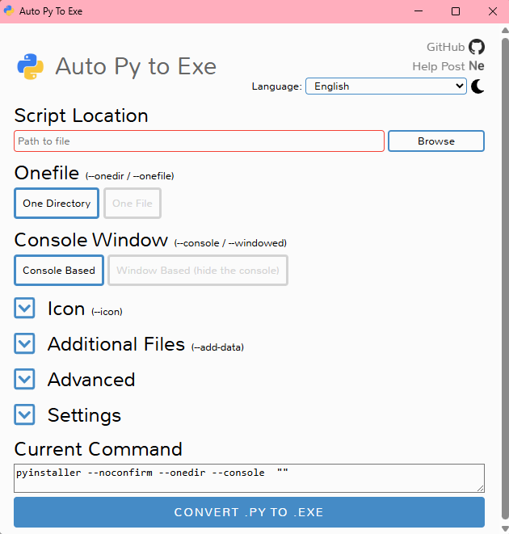
ARQUIVOS EXECUTAVEIS
Um arquivo executável (.exe) é um arquivo que foi compilado em linguagem de máquina para rodar diretamente sem precisar do interpretador da linguagem.
Existem várias formas de transformar um arquivo de uma determinada linguagem de programação em executável. Em python uma das formas é usando a biblioteca abaixo.
Exemplo:
python -m pip install auto-py-to-exe
Após instalar a biblioteca, usar o comando abaixo para transformar o arquivo:
python -m auto_py_to_exe
Escolher o local do arquivo, e n

